Slide 1
WEB前端

Slide 2
前言
产生缘由/由来：
举个案例--->论坛作为 Internet发展的产物之一，在 Internet 中发挥着越来越重要的作用，是用户获取、交流、传递信息的主要场所之一，论坛常常也需要记录访问者的一些基本信息（如身份识别号码、密码、用户在 Web 站点购物的方式或用户访问该站点的次数）

Slide 3
前言
典型应用：
（1）Cookies最典型的应用是判定注册用户是否已经登录网站，用户可能会得到提示，是否在下一次进入此网站时保留用户信息以便简化登录手续，这些都是Cookies的功用。
（2）另一个重要应用场合是“购物车”之类处理。用户可能会在一段时间内在同一家网站的不同页面中选择不同的商品，这些信息都会写入Cookies，以便在最后付款时提取信息。

Slide 4
前言
Cookie可以保持登录信息到用户下次与服务器的会话，换句话说，下次访问同一网站时，用户会发现不必输入用户名和密码就已经登录了（当然，不排除用户手工删除Cookie）---支付宝/淘宝登录状态记录
随着web发展，开发人员迫切需要能够本地化存储的脚本JS功能。这时第一个方案：Cookie诞生了（网景）。Cookie原理是在本地客户端存储相关数据。
PS：兼容问题，使用火狐测试讲解

Slide 5
Cookie应用
Cookie也叫HTTP Cookie（通过HTTP协议生成），最常见的应用例如
①会员登录，下次回访网站时无需再次登录
②购物车，购买的商品没有及时付款，过两天发现购物车里还有之前的商品列表

Slide 6
Cookie组成
Cookie由名/值对组成：name = value
完整格式为
name = value;[expires=date];[path=path];[domain=somewhere.com];[secure]
上面语法里，[]是可选的，nama=value是必选的
词汇：expires期满；date日期；path路径；domain域名；secure安全

Slide 7
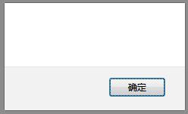
Cookie验证
向本地磁盘写入cookie
首先可以在新文件下输出cookie，看看浏览器是否支持cookie功能
浏览器弹框提示空，说明当前页面没有cookie数据缓存

Slide 8

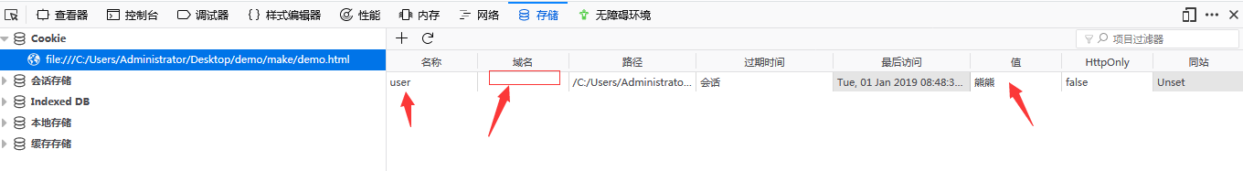
Cookie写入
向本地磁盘写入cookie缓存
输出后验证，火狐控制台验证（工具--选项）
注意：因为本地不存在域名，所以域名为空

Slide 9

Cookie编码写入
Cookie有时会出现编码问题，所以为了防止乱码，所以用js写入cookie数据时，需要进行编码。
encodeURI()和encodeURIComponent()方法，主要用于URI编码,以便发送给浏览器。不过encodeURIComponent()方法比前者实用范围更广

Slide 10
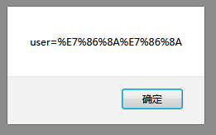
Cookie编码写入
此时，火狐浏览效果如下。经过编码后“熊熊”被编码，所以想看的话需要进行解码读取

Slide 11

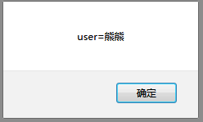
Cookie解码读取
通过decodeURIComponent进行解码读取
单词：encode编码；decode解码；Component成分；URI路由/网址
解码读取

Slide 12
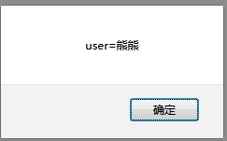
Cookie写入与读取
接下来，注释掉生成写入代码，然后刷新浏览器，检查下是都有弹框，是否任然可以访问cookie。
因为cookie写入后会存到客户端磁盘里，所以下次访问任然会出现。除非手动清除。

Slide 13
Cookie过期时间
cookie的过期时间指的是：到达时间点后，会自动清除cookie数据
检查浏览器，显示会话结束后便是过期时间
会话结束指的是关闭浏览器，即关闭浏览器后自动清理cookie。所以接下来可以验证一下（注释写入代码，重新打开浏览器查看弹框信息）

Slide 14
Cookie过期时间
expires=date失效/过期时间，如果没有声明，则默认为会话结束后过期/失效，即浏览器关闭后失效。如果声明了失效时间，那么时间到期后方能失效。
经纬度----24小时---地球360°---1884年规定每隔15°划分一个时区，24时区----每一个相邻时区相差1个点---0°子午线（格林威治时间）

Slide 15
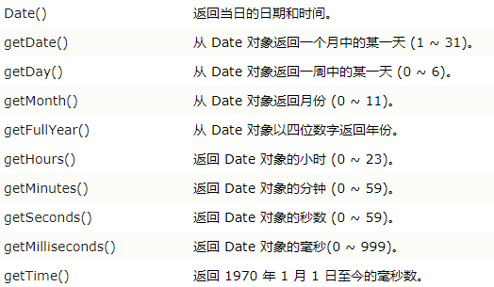
拓展：Date时间对象
Date时间对象

Slide 16
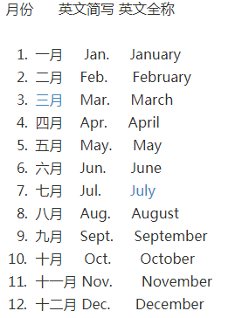

拓展：英语月份

Slide 17

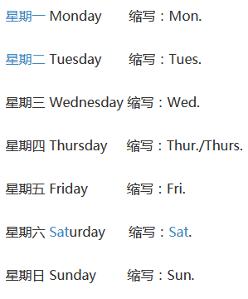
拓展：星期

Slide 18
拓展：Date时间对象
利用setDate()方法设置某一天
语法：
dateObject.setDate(day)--->day表示一个月中某天（数值为1 ~ 31）

Slide 19

Cookie过期时间
例如想设置从当前开始，7天后失效。可以先获取7天后的日期
完整形式：
7天后的日期

Slide 20

Cookie过期时间
设置过期时间，7天后过期
火狐测试后得出结果，一周后失效。此时关闭浏览器再打开，依然可以得出添加设置的cookie数据。

Slide 21
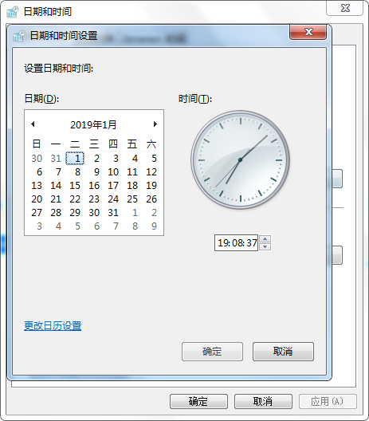

Cookie过期时间
测试：修改客户端时间，将其时间调整到过期时间后面，再次刷新页面，便可以发现添加设置cookie已经被移除

Slide 22

Cookie手动清除
除了过期移除外，也可以通过将时间设置为当前时间的之前时间，来手动清理cookie
删除方法1：

Slide 23
Cookie手动清除
对方法1做下变形，也可以写成
删除方法2：
new Date(0)返回格林尼治时间。

Slide 24

Cookie路径
path=path路径限制，设置cookie存放和访问路径
将路径修改为web文件夹下，此时，刷新页面不会显示cookie。需要到web下的demo.html才可以获取到。

Slide 25
Cookie域名限制
domain=domain访问域名（服务器端），用于限制访问的域名，如果没有设置，会默认限制为创建cookie的域名。
一般直接默认，简单了解即可

Slide 26
Cookie安全设置
secure安全设置（服务器端），必须通过安全的通信通道来传输（HTTPS）才能获取cookie（PS：https一般涉及到银行服务）
仅限加密链接，安全性更高。
cookie的参数和使用

